Slide 1

ПЛЮСЫ
ИНТЕ РНЕТ
И
МИНУСЫ
Авторы: Гордеев Даниил
учащийся 6 класса МОУ Колталовской СОШ
Руководитель: Щербакова О.А.

Slide 2


Цель проекта:
сформировать представление об Интернете;
раскрыть плюсы и минусы Интернета в жизни школьников;
найти способы решения проблем.
Задачи:
определить основные области использования Интернета
обозначить позитивное и негативное влияние Интернета на учащихся;
изучить, какими ресурсами Интернета пользуются учащиеся нашей школы;
составить рекомендации по работе с Интернетом.

Slide 3
Основополагающий вопрос:
Интернет- это добрый помощник и друг ?
Интернет – это опасный враг?
или
Гипотеза:
Интернет имеет свои
плюсы
минусы,
и
поэтому необходимо помнить о золотой середине и следовать не хитрым, но действенным правилам.

Slide 4


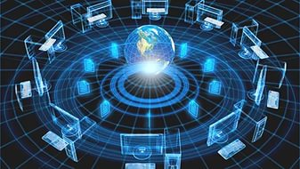
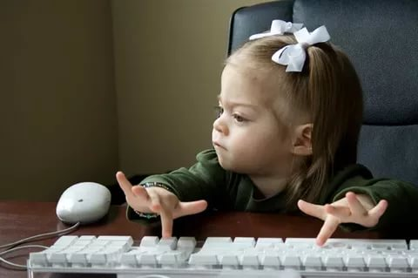
АКТУАЛЬНОСТЬ ТЕМЫ
Где найти подругу Олю?
Прочитать, что было в школе?
И узнать про все на свете?
Ну, конечно, … в ИНТЕРНЕТЕ!
Глобальное Интернет-пространство все быстрее покрывает нашу планету. На сегодняшний день Интернетом активно пользуются 5,3 миллиарда человек в мире
Ежедневно в России пользуются Интернетом – более 89%, что составляет 129 800 000 человек. По данным кафедры психологии МГУ количество детей, ежедневно пользующихся Интернетом, выросло до 95%.

Slide 5
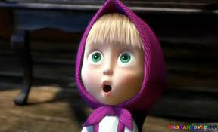

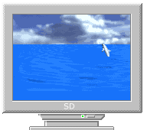

Что такое интернет?
Компьютер, клавиатура, мышка… Поняла.
Ин-тер-нет.
Не поняла…

Slide 6
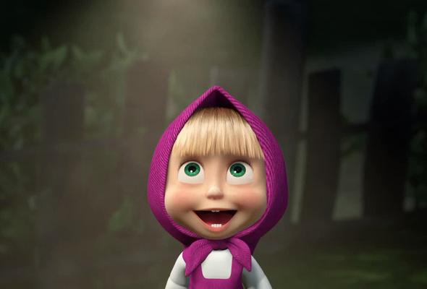
Что такое интернет?
Internet — «international network» в переводе означает "международная (всемирная) сеть" ; (inter - между (лат.); net - сеть (англ.)Дословно означает «интернациональная сеть».
Интернет — это единая глобальная компьютерная сеть, объединяющая огромное число компьютеров и даже целых сетей, которые могут обмениваться между собой информацией.
Теперь поняла !

Slide 7


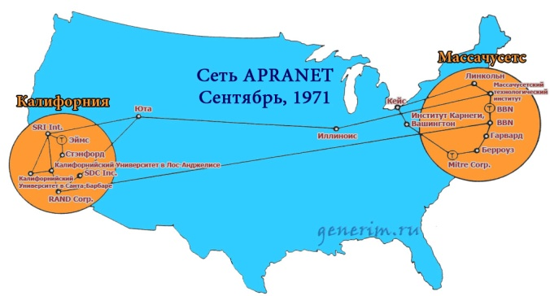

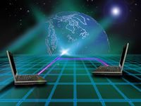


СТРАНИЧКА ИСТОРИИ
Зародился Интернет довольно давно. Первая такая сеть под названием «ARPANET» увидела свет 29 октября 1969 года в США. Данная сеть состояла из четырех компьютеров, находящихся в Калифорнийском университете Лос-Анджелеса, Калифорнийском университете Санта-Барбары, Стенфордском институте и Университете штата Юта.
INTERNET
К 1971 году была создана сеть с 23 пользователями в разных концах США и разработана первая программа для отправки электронной почты по сети.
В России первый канал связи с Интернетом был проложен в 1982 году для доступа к архивам главных европейских библиотек. В 1990 году появилась первая сеть «Релком», созданная на базе Курчатовского института атомной энергии в Москве.
INTERNET

Slide 8

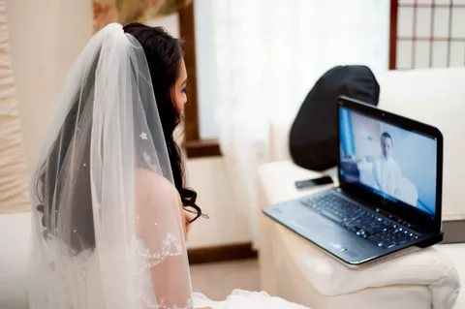

ВЕСЬ МИР -
Информационные технологии стремительно ворвались во все сферы нашей жизни.
Интернет - это кладезь различной информации, доступной любому пользователю в кратчайшие сроки.
Интернет - наилучшее средство общения людей, которые могут находиться за тысячи километров друг от друга.
ИНТЕРНЕТ!

Slide 9

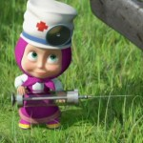

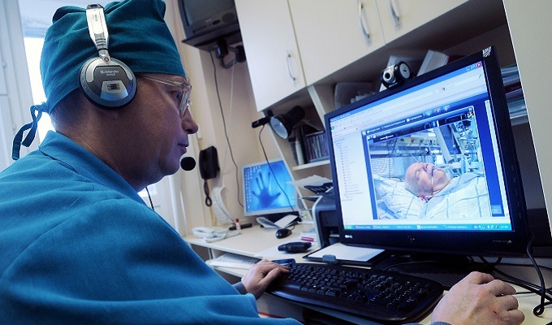
ВЕСЬ МИР -
Незаменимы компьютеры в медицине, с их помощью устанавливается правильный диагноз и выбирается необходимое лечение.
У врачей появилась уникальная возможность
консультироваться с коллегами всего мира и совместно решать проблемы лечения тяжелейших заболеваний.
ИНТЕРНЕТ!

Slide 10
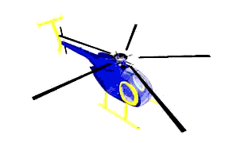
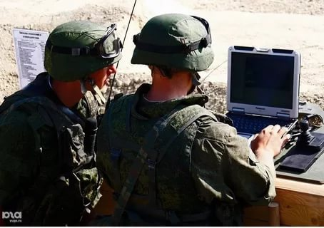
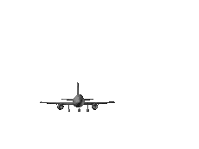
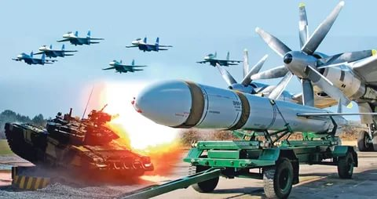
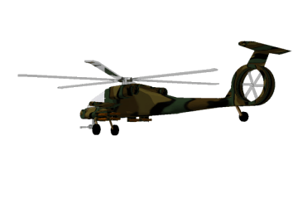
ВЕСЬ МИР -
Невозможно представить сегодня Вооруженные Силы без Интернета.
Компьютеры позволили оснастить нашу армию современными видами вооружения.
ИНТЕРНЕТ!

Slide 11


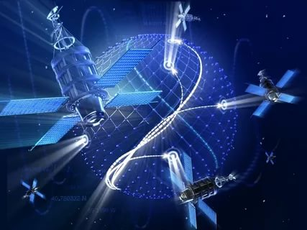


ВЕСЬ МИР -
В науке при помощи компьютера проводятся сложнейшие опыты и испытания.
Без использования компьютера невозможно исследование космоса.
В современном мире невозможно вести бизнес без использования Интернета. Интернет - сделки стали нормой почти всех видов бизнеса.
Не выходя из дома через Интернет можно сделать покупку, заказать билет в театр, на поезд или самолёт.
Интернет приобрел большой успех в сфере развлечений.
ИНТЕРНЕТ!

Slide 12
ВЕСЬ МИР - ИНТЕРНЕТ
ОБРАЗОВАНИЕ
ТОРГОВЛЯ
ТРАНСПОРТ
НАУКА
БИЗНЕС
СПОРТ
ПОЛИТИКА
ИНТЕРНЕТ
КОСМОС
МЕДИЦИНА
ТУРИЗМ
ОБЩЕНИЕ
ВОЕННАЯ ПРОМЫШЛЕН -НОСТЬ
«Интернет изменяет всё, чего бы ни коснулся, а касается он практически всего». Джон Эллис

Slide 13
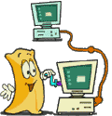
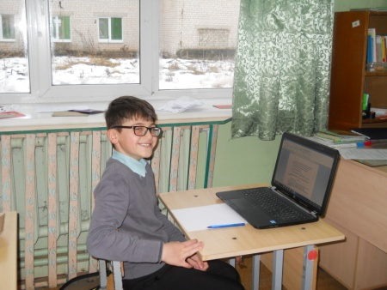
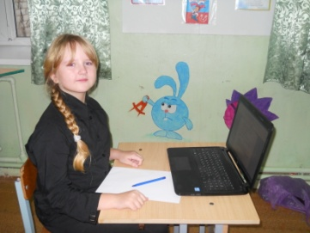
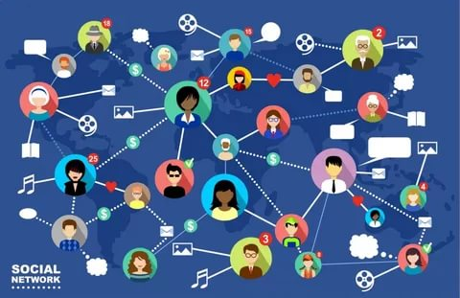

ПЛЮСЫ ИНТЕРНТА
Интернет – источник полезной и нужной информации для учащихся.
В Интернете, в Интернете, Пруд пруди всего на свете! Здесь мы можем поучиться, Быстро текст перевести, А в онлайн- библиотеке Книжку нужную найти.
Интернет – самый быстрый источник получения информации.
Расстоянья Интернету Совершенно не страшны. За секунду он доставит Сообщенье хоть с Луны.
.

Slide 14

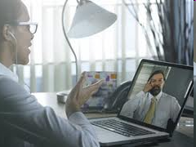


ПЛЮСЫ ИНТЕРНТА
Интернет – это неограниченное общение.
.
Не печалься, если вдруг Далеко уехал друг. Подключаешь Интернет — Расстоянья больше нет!
.
Электронное письмо Вмиг домчится до него. Ну а видео-звонок, Сократит разлуки срок.
Интернет дает возможность дистанционного обучения и самообразования .

Slide 15
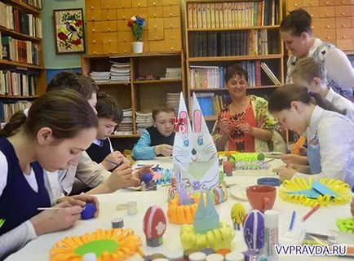
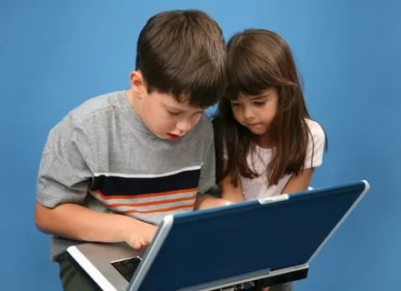
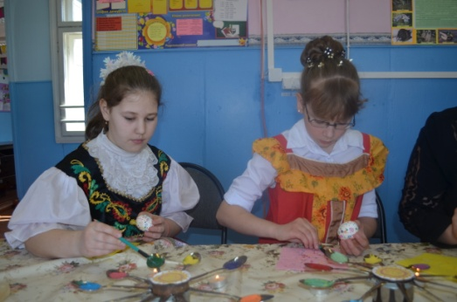
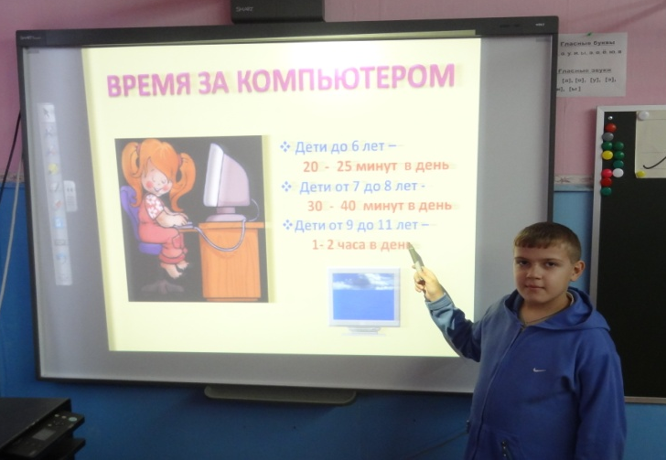
ПЛЮСЫ ИНТЕРНТА
Интернет помогает учащимся реализовать свои творческие возможности и организовать свой досуг.
Неоценимую помощь оказывает Интернет во внеклассной работе.
Интернет стирает границы между городскими и сельскими школами.

Slide 16


ПЛЮСЫ ИНТЕРНТА
Обучение
Общение
Доступ к информации
Новые технологии
ИНТЕРНЕТ
Творческие способности
Увлечения
Организация досуга
Техническая и мульти- медийная грамотность

Slide 17

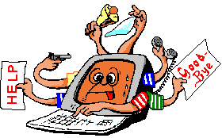
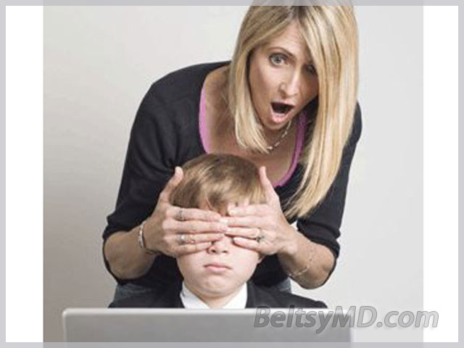
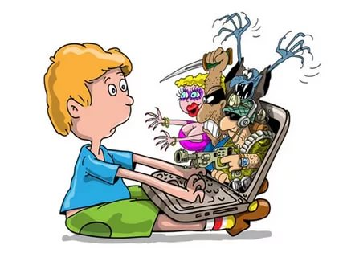
МИНУСЫ ИНТЕРНТА
Как и всюду на планете, Есть опасность в интернете.
Недостоверная информация.
А я и не знала!
«Иногда тебе в сети Вдруг встречаются вруны. Ты мошенникам не верь, Информацию проверь!»
Вредная информация:
- религиозные секты;
- наркотики;
- реклама насилия;
- нецензурная лексика;
- порнографические сайты…
Мы опасность исключаем, Если фильтры подключаем.

Slide 18

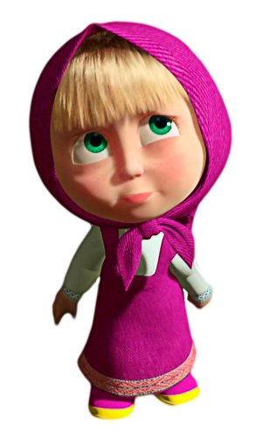

МИНУСЫ ИНТЕРНТА
Разглашение личной информации.
В Интернете, как и в мире,
Есть и добрые, и злые.
Полон разных он людей,
Есть и гений, и злодей.
По портрету не поймёшь От кого слезу прольёшь.
Чтобы вор к вам не пришел,
И чужой вас не нашел,
Телефон свой, адрес, фото
В Интернет не помещай
И чужим не сообщай.
Сетевое хулиганство.
Он меня обидел!
С грубиянами в сети
Разговор не заводи.
Ну и сам не оплошай –
Никого не обижай.

Slide 19

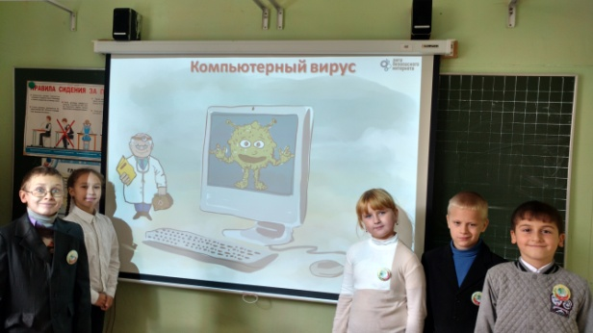
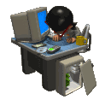
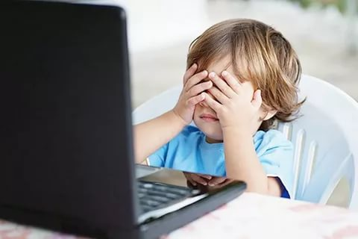
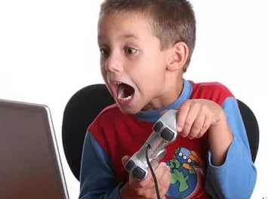
МИНУСЫ ИНТЕРНЕТА
Вредоносные программы, вирусы.
Вдруг из щели между строк
Вылезает червячок.
Безобидный хоть на вид,
Он в себе беду таит.
Может файлы он стирать,
Может деньги воровать,
Предлагает нам обновки,
Вирус – мастер маскировки!
Вред здоровью.
- искривление осанки;
- электромагнитное излучение;
- ухудшение зрения;
- перегрузка суставов кистей;
- стресс при потере информации;
- психические расстройства.

Slide 20
МИНУСЫ ИНТЕРНТА
Общение с опасными пользователями
РАЗГАШЕНИЕ ЛИЧНОЙ ИНФОРМАЦИИ
НЕДОСТОВЕРНОСТЬ ИНФОМАЦИИ
ВРЕДОНОСНЫЕ ПРОГРАММЫ
ИНТЕРНЕТ
СЕТЕВОЕ ХУЛИГАНСТВО
ВРЕДНАЯ ИНФОРМАЦИЯ
УХУДШЕНИЕ ЗДОРОВЬЯ
ИЗОЛЯЦИЯ ОТ СВЕРСТНИКОВ

Slide 21
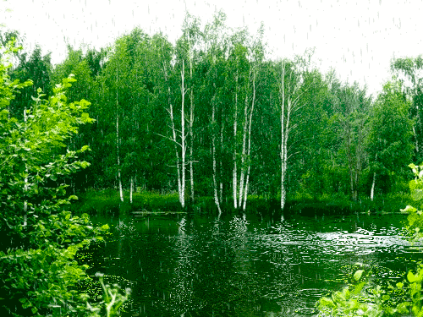

ПОМНИТЕ
Кроме виртуальной жизни есть еще просто
ЖИЗНЬ!
Наслаждайтесь прелестями окружающей природы и слушайте ее живое дыхание.

Slide 22
Наши исследования
В ходе исследования приняли участие 129 человек.
96% участников опроса являются активными пользователями Интернета.
Наше исследование показало, что учащиеся начальных классов используют Интернет в основном в учебных целях для поиска дополнительного материала к урокам и для развлечений, старшеклассники - с целью общения и подготовки домашнего задания.

Slide 23

Наши исследования
Полученные данные свидетельствуют о том, что наши учащиеся, практически, не превышают рекомендованные нормы работы на компьютере, что является большим плюсом.
Диаграмма «Мы и спорт» показывает, что учащиеся нашей школы понимают, что не стоит «зависать» лишний раз в Интернете, а лучше свободное время провести с большей пользой, например, заняться спортом.

Slide 24
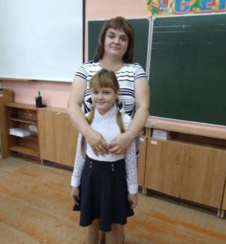

Наши исследования
Заседкина И.А.
учитель начальных классов
Будахова Э.Н.
Зам.директора
«Интернет имеет много достоинств и плюсов, но любое лекарство может стать ядом, если принято в слишком больших дозах, следует помнить о золотой середине.
Щербакова О.А. зам. директора по УВР
Интернет стал для ребенка и «другом», и «помощником», и «воспитателем», и «учителем». Но Интернет должен быть безопасным, для этого учителям, родителям необходимо прививать навыки грамотного использования его ресурсов. И какую роль будет играть Интернет зависит только от нас.
Интернет прочно вошел в нашу жизнь и имеет огромное количество плюсов. Существенным недостатком считаю – отвлечение от подготовки домашнего задания, но и чрезмерно вредит здоровью.
Мамыко Н. М.
директор школы
Невозможно представить нашу жизнь без Интернета, это незаменимый помощник в работе и в учебе, можно находить нужную и полезную информацию не выходя из дома, но есть риск получения сомнительной информации, которая вряд ли будет способствовать воспитанию духовной нравственности подрастающего поколения. Полностью согласен, что Интернетом нужно пользоваться разумно.
Мещерякова А.В.
секретарь
Интернет дает возможность общаться на расстоянии, и эту возможность получили люди с ограниченными возможностями. Интернет помогает решить многие вопросы, не меняя своего рабочего места и экономя как свои средства, так и время.

Slide 25
Наши исследования
Учащиеся нашей школы информированы о минусах Интернета, но в начальной школе этой проблеме необходимо уделить больше внимания и провести разъяснительную работу.
В ходе исследования мы выявили,
что работа на компьютере негативно сказывается на здоровье учащихся: 52% жалуются на усталость глаз, а 38% на головные боли , 18% на расстройство сна и 15% на усталость мышц тела. Мы считаем это существенной проблемой, которая заслуживает особого внимания.

Slide 26

Наши исследования
98% родителей положительно относятся к использованию Интернета и осуществляют контроль за детьми, но исходя из опроса, мнения детей и взрослых по некоторым вопросам не совпадают, о чем свидетельствуют следующие диаграммы.

Slide 27
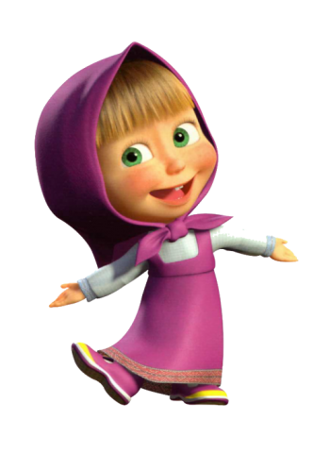

Наши исследования
Мы получили ответ на основополагающий вопрос:
Интернет – это добрый друг и помощник или опасный враг?
Дру-у-у-г !
Главным результатом нашей работы мы считаем, что гипотеза, выдвинутая нами: Интернет имеет свои плюсы и минусы, поэтому необходимо помнить о золотой середине и следовать не хитрым, но действенным рекомендациям,
согласно опросу полностью подтвердилась.
Подтверждение гипотезы

Slide 28

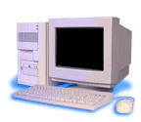
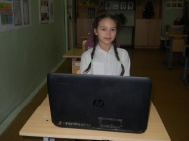


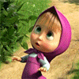
ПОМНИТЕ!
ИИ
С
ИВАНОВА ОЛЯ
СОЛНЫШКО
Не указывай настоящее
имя и фамилию
Не молчи, если тебя
кто-то обижает
Придумай себе НИК
Не размещай на сайтах
свои фотографии
Пользуйся аватарками
или картинками
Не встречайся с людьми,
с которыми общаешься в
только Интернете.
Теперь буду знать!
Не говори никому свой
адрес и номер телефона
Общайся с незнакомыми
людьми только в Интернете

Slide 29

Не кланяйся всем подряд (не регистрируйся везде без надобности)!
Если пришло письмо о крупном выигрыше – это «Обман-грамота»:
просто так выиграть невозможно.
Не забывай обновлять антивирусную программу – иначе вирус Серый Волк съест весь твой компьютер!
Личный пароль не следует сообщать даже друзьям, а тем более посторонним людям.
ПОМНИ
Всегда помни своё Интернет - королевское имя ( E-mail, логин, пароли )
Не поддавайся ярким рекламам-указателям и не ходи тропками
путаными на подозрительные сайты: утопнуть в трясине можно!

Slide 30

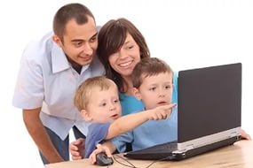
Что же делать, если неприятность все же произошла?
Нужно обязательно рассказать все взрослому или позвонить по телефону
Линии помощи «Дети онлайн»
8 800 25 000 15.
Всегда есть выход!
Ты имеешь на это право!

Slide 31

Помните!
ИНТЕРНЕТ может быть
прекрасным и полезным
средством для обучения,
отдыха или общения с друзьями.
Но – как и реальный мир –
Сеть тоже может быть опасна!
Приучайтесь не «проводить время» в Интернете, а активно пользоваться полезными возможностями сети.

Slide 32

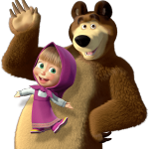
СПАСИБО
ЗА ВНИМАНИЕ

